Slide 1
Unterstützende Forschung zur Umsetzung der neuen Gemeinsamen Fischereipolitik
Rainer Froese
Besuch des EP-Fischereiausschusses
GEOMAR, Kiel, 25 March 2014

Slide 2
Überblick
GFP-relevante Forschung der letzten Jahre
Wissenschaftliche Herausforderungen bei der Umsetzung der GFP: aktuelle Forschung
Bestandserfassung von datenarmen Beständen
Ökosystem-schonende Fischerei

Slide 3
GFP-relevante Forschung der letzten Jahre Siehe www.fishbase.de/rfroese für PDFs
Martell, S. and R. Froese, 2013. A simple method for estimating MSY from catch and resilience. Fish and Fisheries 14: 504-514, doi:10.1111/j.1467-2979.2012.00485.x
Froese, R. and M. Quaas. 2013. Rio+20 and the reform of the Common Fisheries Policy in Europe. Marine Policy 39:53-55, doi.org/10.1016/j.marpol.2012.10.007
Villasante, S., D. Gascuel and R. Froese. 2012. Rebuilding fish stocks and changing fisheries management, a major challenge for the Common Fisheries Policy reform in Europe. Ocean and Coastal Management 70:1-3,
Froese, R. and M. Quaas. 2012. Mismanagement of the North Sea cod by the European Council. Ocean and Coastal Management 70:54-58, doi:10.1016/j.ocecoaman.2012.04.005
Quaas, M., R. Froese, H. Herwartz, T. Requate, J.O. Schmidt and R. Voss. 2012. Fishing industry borrows from natural capital at high shadow interest rates. Ecological Economics, doi:10.1016/j.ecolecon.2012.08.002
Froese, R. and A. Proelss. 2012. Is a stock overfished if it is depleted by overfishing? A response to the rebuttal of Agnew et al. to Froese and Proelss “Evaluation and legal assessment of certified seafood”. Marine Policy 38:548-550, doi:10.1016/j.marpol.2012.07.001
Froese, R. and A. Proelss. 2012. Evaluation and legal assessment of certified seafood. Marine Policy 36:1284-1289, doi:10.1016/j.marpol.2012.03.017
Froese, R., D. Zeller, K. Kleisner and D. Pauly. 2012. What catch data can tell us about the status of global fisheries. Marine Biology 159: 1283-1292, doi:10.1007/s00227-012-1909-6

Slide 4
Mehr
Kleisner, K., D. Zeller, R. Froese and D. Pauly. 2012. Using global catch data for inferences on the world's marine fisheries. Fish and Fisheries doi: 10.1111/j.1467-2979.2012.00469.x
Norse, E.A., S. Brooke, W.W.L. Cheung, M.R. Clark, I. Ekeland, R. Froese, K.M. Gjerde, R.L. Haedrich, S.S. Heppell, T.Morato, L.E. Morgan, D. Pauly, R. Sumaila and R. Watson. 2012. Sustainability of deep-sea fisheries. Marine Policy 36:307-320,
Pauly, D. and R. Froese. 2012. Comments on FAO's State of Fisheries and Aquaculture, or 'SOFIA 2010'. Marine Policy 36:746-752.
Froese, R. and M. Quaas. 2011. Three options for rebuilding the cod stock in the eastern Baltic Sea. Marine Ecology Progress Series 434:197-2011
Froese, R. 2011. Fishery reform slips through the net. Nature 475:7
Froese, R., T.A. Branch, A. Proelß, M. Quaas, K. Sainsbury and C. Zimmermann. 2011. Generic harvest control rules for European fisheries. Fish and Fisheries 12:340-351
Khalilian, S., R. Froese, A. Proelss, T. Requate. 2010. Designed for Failure: A Critique of the Common Fisheries Policy of the European Union. Marine Policy 34:1178-1182
Froese, R. and A. Proelß. 2010. Rebuilding fish stocks no later than 2015: will Europe meet the deadline? Fish and Fisheries 11:194-202,
Froese, R. 2008. The continuous smooth hockey stick: a newly proposed spawner-recruitment model. Journal of Applied Ichthyology 24: 703-704,
Froese, R., A. Stern-Pirlot, H. Winker and D. Gascuel. 2008. Size Matters: How Single-Species Management Can Contribute To Ecosystem-based Fisheries Management. Fisheries Research 92:231-241
Froese, R. 2004. Keep it simple: three indicators to deal with overfishing. Fish and Fisheries 5:86-91
Froese, R. 2004. Keep it simple: three indicators to deal with overfishing. Fish and Fisheries 5:86-91

Slide 5
Bestandserfassung für datenarme Bestände
Bessere Auswertung von Forschungsfahrten (DATRAS) ergibt Proxies für M, F_{msy} und B_{msy}

Slide 6
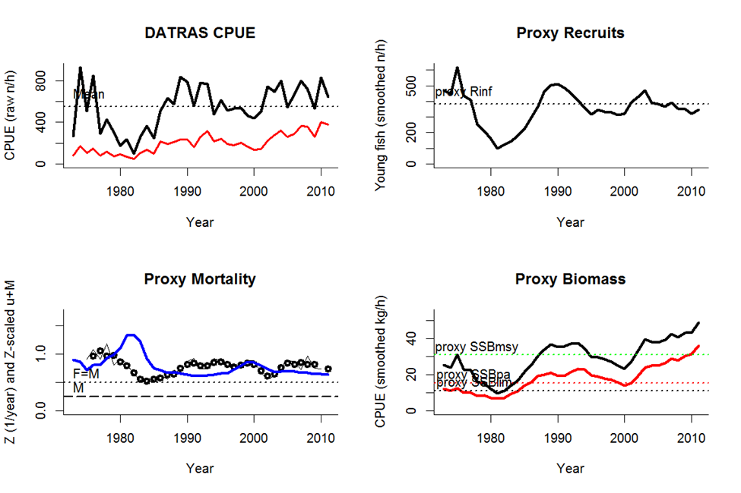
CPUE by Length
a)
b)
c)
d)

Slide 7
Bestandserfassung für datenarme Bestände
Bessere Auswertung von Forschungsfahrten (DATRAS) ergibt Proxies für M, F_{msy} und B_{msy}
Die Nutzung neuer rechenintensiver Methoden (Bayesische Inferenz) verbindet Proxies mit Fangdaten und liefert Fischereidruck, Bestandsgröße, und nachhaltige Fangmenge

Slide 8
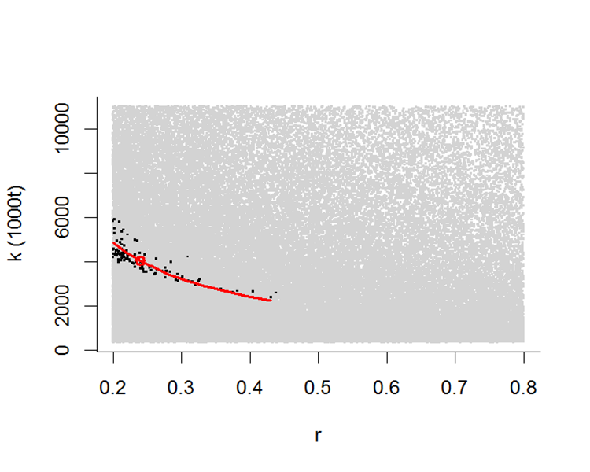
Catch-MSY Revisited Martell & Froese 2013

Slide 9
Einfache Regeln für ökosystem-schonende Fischerei
Fange nur für die direkte menschliche Ernährung
Fange nur widerstandsfähige Arten
Vermeide Beschädigung des Ökosystems
Verursache weniger Sterblichkeit als die Summe der natürlichen Räuber
Fange Fische erst nachdem sie gewachsen sind und sich fortgepflanzt haben

Slide 10
M als Proxy für F_{msy}
In der internationalen Fischereiforschung gibt es breite Übereinstimmung, dass die durch Fischerei verursachte Sterblichkeit F nicht größer sein darf als die natürliche Sterblichkeit M
(Gulland 1971, Shepherd 1981, Beddington and Cooke 1983, Clark et al. 1985, Beverton 1990, Patterson 1992, Thompson 1993, Walters and Martell 2002, 2004, MacCall 2009, Pikitch et al. 2012)

Slide 11
M ist ein oberer Grenzwert für F
Eine fischereiliche Sterblichkeit von F = M ist ein oberer Grenzwert, weil:
F = M verdoppelt die natürliche Sterblichkeit
F = M reduziert die Lebenserwartung und die Dauer der Laichphase um die Hälfte
F = M reduziert die Anzahl der alten, großen, fruchtbaren Fische
F sollte also kleiner als M sein

Slide 12
Einhaltung der F_{msy} <= M Regel
NOAA benutzt M als Proxy für F_{msy} bei daten-armen Beständen (NOAA 2013).
ICES setzt F_{msy} > M in 76% der Bestände mit verfügbaren Daten
Die Überschreitung beträgt im Mittel 62%

Slide 13
Größe ist wichtig!
Im Leben der Fische gibt es zwei wichtige Größen:
Die Größe bei Geschlechtsreife (L_{m90})
Die Größe L_{opt} bei der
der Gewichtszuwachs maximal ist
die erwartete Fruchtbarkeit maximal ist
die Eier größer sind und Larven besser überleben
die Biomasse eines Jahrgangs maximal ist

Slide 14
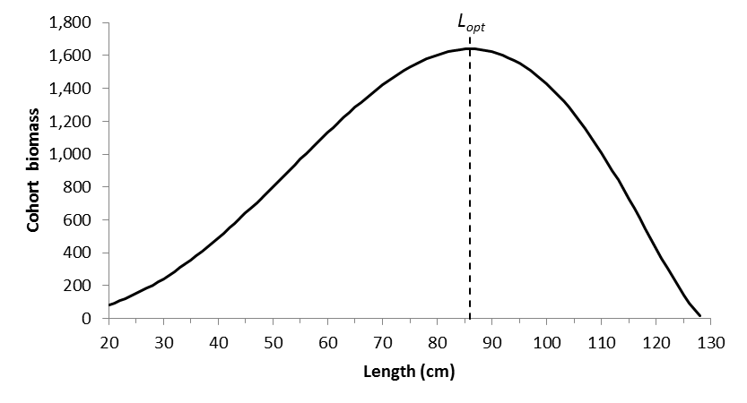
Größe ist wichtig!
L_{l}
L_{m90}
Biomasse eines Jahrgangs (z.B. Kabeljau) über der Körperlänge. Geschlechtsreife wird bei
L_{m90} = 59 cm erreicht. Maximaler Gewichtszuwachs und maximale Fruchtbarkeit werden bei
L_{opt} = 86 cm erreicht. Die Fischerei beginnt aber bei der legalen Mindestlänge L_{l} = 35 cm.

Slide 15
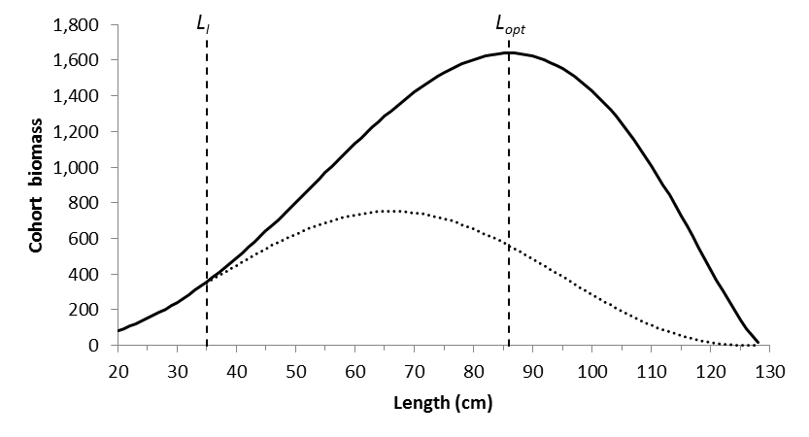
Größe ist wichtig! Auswirkung der Fischerei mit F_{msy} ab der gesetzlichen Länge L_{l}
L_{m90}
Biomasse eines Jahrgangs (z.B. Kabeljau) ohne Fischerei (durchgehende Linie)
und mit Fischerei bei F = F_{msy} (gepunktete Linie).

Slide 16
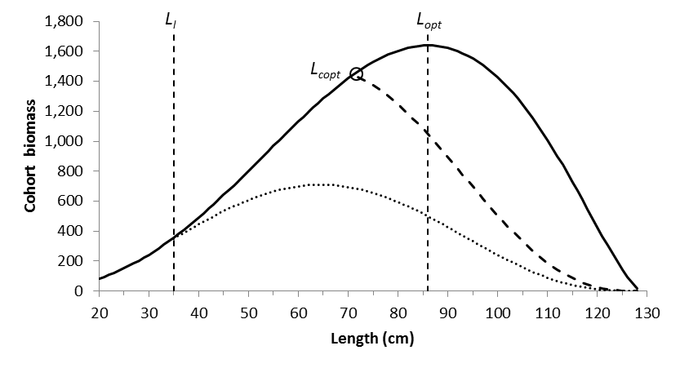
Größe ist wichtig! Fischerei mit F=M die erst bei L_{copt} einsetzt
L_{m90}
großer Bestand (~ 1.2 Bmsy)
bessere Fänge
geringere Kosten
Biomasse eines Jahrgangs ohne Fischerei (durchgehende Linie), mit F_{msy} -Fischerei
(gepunktete Linie), und mit Fischerei F=M die bei L_{copt} (gebrochene Linie) einsetzt, so
dass die mittlere Länge im Fang und im genutzten Bestand gleich L_{opt} ist.

Slide 17
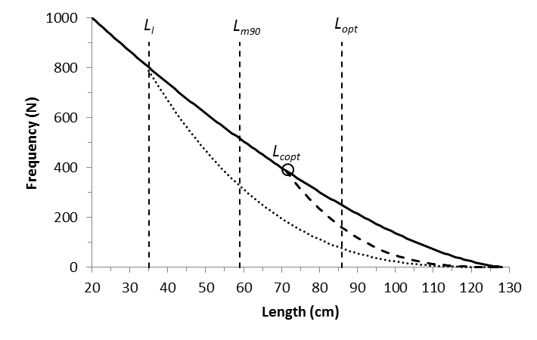
Einfluss der Fischerei auf die Größenstruktur
Längenhäufigkeit ohne Fischerei (durchgehende Linie), Fischerei mit F = F_{msy} ab L_{l} , und Fischerei
mit F = M ab L_{copt}. Bei L_{copt} Fischerei erreichen alle Fische die Geschlechtsreife und ungefähr
2/3 ereichen L_{opt}. Bei F_{msy} Fischerei ab L_{l} erreichen nur 2/3 der Fische die Geschlechtsreife und
nur 1/3 ereichen L_{opt}.

Slide 18
Größe ist wichtig: Zusammenfassung
F_{msy}- Fischerei ab legaler Mindestlänge kann Bestände nicht zu derjenigen Größe aufbauen, die MSY liefern kann
F=M Fischerei ab L_{copt} baut Bestände über B_{msy} auf, ergibt höhere Fänge, geringere Fangkosten, bessere Altersstruktur, und mehr große Fische

Slide 19
Vielen Dank Fragen?

